Slide 1
Методы адресации узлов сети
Белова С.В.

Slide 2
Вопросы:
1. Виды адресации узлов сети
2. Протоколы разрешения адресов. Протокол ARP
3. Локальные адреса
4. IPv4-адреса. Классы. Маски
5. Диапазоны IPv4-адресов. Назначение IP-адресов
6. IPv6-адреса. Форма записи.
7. Типы IPv6-адресов
8. Символьные адреса

Slide 3
Вопрос 1
Виды адресации узлов сети
Требования к адресам узлов сети:
Адрес должен уникально идентифицировать компьютер в сети любого масштаба.
Схема назначения адресов должна быть удобной
Адрес должен иметь иерархическую структуру, удобную для построения больших сетей.
Адрес должен быть удобен для пользователей сети, т.е. должен иметь символьное представление.
Адрес должен иметь компактное представление, чтобы не перегружать память коммуникационной аппаратуры. маршрутизаторов и т. п.

Slide 4
Классификация адресов по количеству адресуемых сетевых интерфейсов
Уникальный адрес (unicast) используется для идентификации отдельных интерфейсов конечного узла или маршрутизатора; позволяет пересылать сообщения в одну точку (на один конечный узел)
Групповой адрес (multicast) задает группу интерфейсов. Данные доставляются каждому из узлов, входящих в логическую группу.
Широковещательный адрес (broadcast) используется для доставки данных всем узлам подсети
Адрес произвольной рассылки (anycast) задает группу интерфейсов. Определен в протоколе IPv6. Назначается только интерфейсам маршрутизаторов. Данные должны быть доставлены одному члену группы, как правило, «ближайшему»

Slide 5
Адресное пространство
Адресное пространство – это множество всех адресов, допустимых в рамках некоторой схемы адресации.
Адресное пространство может быть плоским (линейным) или иерархическим.
Плоское адресное пространство - множество адресов никак не структурировано
Иерархическое адресное пространство - организовано в виде вложенных друг в друга подгрупп

Slide 6
Основные схемы адресации (типы адресов)
Локальные адреса
Числовые составные адреса
Символьные адреса или имена

Slide 7
Вопрос 2
Протоколы разрешения адресов. Протокол ARP
Протоколы разрешения адресов – специальные протоколы, используемые для преобразования адресов из одного типа в другой.
Используются два подхода к разрешению адресов:
Централизованный
Распределенный

Slide 8
Централизованные протоколы
Используются в крупных сетях.
В сети выделяется компьютер-сервер, на котором хранится база соответствия адресов, все клиенты обращаются к серверу по мере необходимости.
Например, протокол DNS (Domain Name System) – преобразует доменное имя в IP-адрес. Используется в Internet.
Распределенные протоколы
Используются в небольших сетях.
Каждый узел сам решает задачу установления соответствия между адресами. Для этого применяются широковещательные запросы.
Например, протокол разрешения адреса ARP.

Slide 9
Протокол ARP
ARP (Address Resolution Protocol) – используется стеком TCP/IP для преобразования IP-адреса в аппаратный адрес.
Необходимость обращения к протоколу ARP возникает каждый раз, когда модуль IP передает пакет на уровень сетевых интерфейсов, например драйверу Ethernet.

Slide 10
Вопрос 3
Локальные адреса
Аппаратные адреса (локальные, физические, MAC-адреса):
Предназначены для сети небольшого или среднего размера
Не имеют иерархической структуры
Используются только аппаратурой для доставки информации в пределах подсети

Slide 11
Протокол ARP
Локальный адрес – такой тип адреса, который используется средствами базовой технологии для доставки данных в пределах подсети, являющейся элементом составной сети.
Подсеть – совокупность хостов, которые взаимодействуют друг с другом не прибегая к маршрутизации. Подсети объединяются в сеть с помощью маршрутизаторов.
В разных подсетях допустимы различные сетевые технологии. Поэтому существуют разные типы локальных адресов.
Для ЛВС локальный адрес – это MAC-адрес (Media Access Control) сетевого адаптера Ethernet. Его записывают в ПЗУ платы сетевого адаптера на заводе изготовителе. При замене сетевого адаптера изменяется аппаратный адрес.
Например: 11-А0-17-3D-ВС-01
У одного узла может быть несколько сетевых интерфейсов и, следовательно, несколько аппаратных адресов.

Slide 12
Протокол ARP
Стандарты на аппаратные адреса разработаны IEEE (Institute of Electrical and Electronics Engineers).
Для всех технологий ЛВС длина аппаратного адреса 6 байт (280 триллионов адресов).
Возможные диапазоны адресов распределяются между многочисленными производителями сетевых адаптеров.
Структура аппаратного адреса:
I/G( Individual /Group) – флаг определяет, индивидуальный это адрес (0) или групповой (1)
U/L (Universal /Local) – флаг определяет, как был присвоен адрес данному адаптеру (производителем или организацией)
Для широковещательной передачи используется специальный адрес:
FF-FF-FF-FF-FF-FF

Slide 13
Вопрос 4
IPv4-адреса. Классы. Маски
Числовые составные адреса:
Применяются в крупных сетях
Имеют иерархическую структуру
Используются для доставки информации между подсетями
Например, IP-адреса

Slide 14
Протокол ARP
IP-адреса используются IP(Internet Protocol) протоколом для передачи пакетов между подсетями. Назначаются конечным узлам и маршрутизаторам.
IP-адрес характеризует одно сетевое соединение.
Для протокола IPv4 - это 32-битный адрес (4 байта).
IPv4-адреса представляются в точечно-десятичной нотации (Decimal-Pant Notation). Каждое из чисел соответствует одному октету (8 битам) и может иметь значения от 0 до 255.
Например: 10010001.00001010.00100010.00000011
145.10.34.3
IP-адрес состоит из 2-х логических частей: номера сети и номера узла, т.е. используется 2-хуровневая иерархия.

Slide 15
Протокол ARP
Номера сети в IP-адресе (ID сети) называется сетевым префиксом, он идентифицирует подсеть.
Номер узла (ID узла) идентифицирует устройство в подсети и назначается независимо от локального адреса узла.
IP-адреса делятся на классы: A, B, C, D, E.
По классу можно определить, какая часть адреса относится к номеру сети, а какая к номеру узла.
Пул адресов – все возможные номера узлов для данной подсети.
Класс определяется по ключу – значению первых бит адреса.

Slide 16
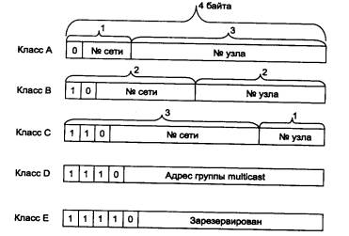
Протокол ARP

Slide 17
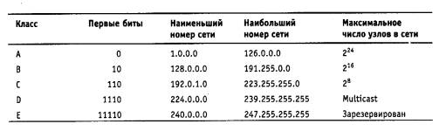
Протокол ARP
Notes:
В таблице приведены диапазоны номеров сетей и максимальное число узлов, соответствующих каждому классу сетей.

Slide 18
Маски
Маска – это число, которое используется в паре
с IP-адресом и содержит единицы в тех двоичных разрядах, которые должны в IP-адресе интерпретироваться как номер сети.
Маски для стандартных классов:
Класс A 255.0.0.0
Класс B 255.255.0.0
Класс С 255.255.255.0

Slide 19
Маски
IP адрес AND маска = Номер сети
(AND – логическое умножение)
Пример: IP адрес 129.64.134.5, маска 255.255.128.0
В двоичном виде:
IP адрес: 10000001.01000000.10000110.00000101
Маска: 11111111.11111111.10000000.00000000
Номер сети: 129.64.128.0 Номер узла: 0.0.6.5

Slide 20
Вопрос 5
Назначение IP-адресов.
Диапазоны IPv4-адресов.
2 способа:
Вручную администратором сети (статический адрес);
Автоматически (динамический адрес).
Протокол DHCP (Dynamic Host Configuration Protocol) – протокол динамического конфигурирования хоста. Используется для автоматизации назначения IP-адресов. Описан в RFC 2131, 2132.

Slide 21
Протокол ARP
Клиент и сервер DHCP

Slide 22
Протокол ARP
Адреса APIPA (Automatic Private IP Addressing) - автоматические частные IP-адреса.
Адреса APIPA по умолчанию назначаются всем сетевым подключениям в случае недоступности DHCP-сервера.
Частные адреса APIPA расположены в диапазоне от 169.254.0.1 до 169.254.255.254. Маска подсети 255.255.0.0.
Адреса APIPA позволяют компьютерам одной подсети взаимодействовать друг с другом без DHCP-сервера и без ручного конфигурирования.

Slide 23
Протокол ARP
Индивидуальные IPv4-адреса (Unicast):
1) публичные адреса
2) частные адреса

Slide 24
Протокол ARP
1) Публичные (глобальные) IPv4-адреса
Каждый IPv4-адрес в Интернете должен быть уникален. Распределение адресного пространства курирует Группа Администрирования адресного пространства Интернет (Internet Assigned Numbers Authority, IANA).
Главный орган регистрации глобальных адресов Internet – ICANN (Internet Corporation for Assigned Names and Numbers).
ICANN делегирует ответственность за распределение адресов региональным регистраторам: Asia-Pacific Network Information Center (APNIC), American Registry for Internet Numbers (ARIN) и Reseaux IP Europeans Network Coordination Centre (RIPE NCC).
Региональные регистраторы выделяют блоки адресов крупным поставщикам услуг Интернета (Internet Service Provider, ISP).
Notes:
СХЕМА

Slide 25
Протокол ARP
Распределение глобального адресного пространства

Slide 26
Протокол ARP
2) Частные IPv4-адреса
Никогда не используются в Интернете. Применяются внутри
локальных сетей.
Диапазоны частных адресов:
Класс Начальный адрес Конечный адрес
А 10.0.0.0/8 10.255.255.254
В 172.16.0.0/16 172.31.255.254 (16 номеров сетей)
С 192.168.0.0/24 192.168.255.254 (255 сетей)
Узлы с частными адресами могут подключаться к Интернету через сервер или маршрутизатор, выполняющий преобразование сетевых адресов NAT.
NAT (Network Address Translation) – технология трансляции адресов– преобразование адресов с помощью специальных таблиц соответствия.

Slide 27
Протокол ARP
Специальные IP-адреса
Зарезервированы для специальных целей, не назначаются
конечным узлам и не передаются маршрутизаторами.
1) Адрес 0.0.0.0 обозначает все сетевые интерфейсы данного узла либо шлюз по умолчанию (default gateway).
В IPv6 это адрес ::
2) Если номер сети равен нулю, то по умолчанию считается, что узел назначения принадлежит той же самой сети, что и узел-отправитель.
3) Адрес 255.255.255.255 называется ограниченным широковещательным сообщением (limited broadcast).
В IPv6 имеет префикс 1111 1111 и относится к multicast-адресам.

Slide 28
Протокол ARP
4) Направленное широковещательное сообщениее (broadcast или multicasting) - в поле номер узла назначения все двоичные единицы.
Например, 192.190.21.255 с маской 255.255.255.0
5) Адрес, первый байт которого равен 127 (127.0.0.0 , 127.0.0.1) называется loopback, адрес петли обратной связи.
Используется для тестирования программ и взаимодействия процессов в пределах одного узла.
Стандартное имя - localhost. В IPv6 это адрес ::1
6) Адрес, у которого в поле номера узла все нули, обозначает пул адресов. (Например, 129.35.0.0/16).
7) Адреса, значение первого байта которых превышает 223 не могут использоваться в качестве номера узла – это групповые адреса

Slide 29
Вопрос 6
IPv6-адреса. Форма записи
Размер IPv6-адреса 128-бит (16 байт)
Адресное пространство IPv4 – 2³² (4,3 млрд возможных адресов).
Адресное пространство IPv6 - 2¹²⁸
340 282 366 920 938 463 463 374 607 431 768 211 456 (3.4х10³⁸)
10⁷ степени IP-адресов на 1м² земной площади

Slide 30
Протокол ARP
IPv6 адрес записывается в шестнадцатиричном виде.
8 групп по 4 16-ричных цифры. Для разделения групп используется двоеточие.
Например:
2001:00B8:0000:0000:0000:4567:89AB:CDEF
Если одна или более групп подряд равны 0000, то они могут быть опущены и заменены на двойное двоеточие (::). Такой пропуск должен быть единственным в адресе.
Например:
2001:00B8::4567:89AB:CDEF
адрес 0000:0000:0000:0000:0000:0000:AE21:0012
можно сократить до :: AE21:0012
Можно опускать незначащие нули в начале каждой группы.
Например вместо 00B8 записать B8.

Slide 31
Протокол ARP
IPv6 адреса конечных узлов всегда по умолчанию имеют:
64 бита – номер сети
64 бита – номер узла
Маска для IPv6-адpeca записывается в представлении с косой чертой. Например: 2001:DB8:3FA9::/48.
Версия IPv6 не использует широковещание в сети. Вместо этого применяется групповая передача.
IPv6-адреса обычно конфигурируются автоматически. Компьютеры могут получать IPv6-адреса от соседних маршрутизаторов или от DHCPv6-cepвepoв.
Кроме того, компьютеры сами автоматически назначают себе IPv6 адрес для использования исключительно в локальной подсети.
Notes:
.

Slide 32
Вопрос 7
Типы IPv6-адресов
Версия IPv6 описывает три типа адресов:
1) глобальные адреса
2) канальные адреса
3) уникальные локальные адреса

Slide 33
Протокол ARP
Глобальные IPv6-адреса (Global Address)
аналогичны публичным адресам в сетях IPv4
применяются для области IPv6 Интернета
в настоящее время используют префикс 001₍₂₎::/3
т.е. стандартное шестнадцатеричное значение первого блока
от 2000₍₁₆₎ до 3FFF₍₁₆₎
Например: 2001:db8:21da:7:713e:a426:dl67:37ab

Slide 34
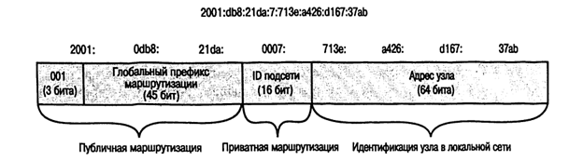
Протокол ARP
Структура глобального IPv6-адреса
Notes:
.

Slide 35
Протокол ARP
Канальные IPv6-адреса (Link-Local Address, LLA)
аналогичны автоматическим частным адресам APIPA (Automatic Private IP Addressing) в IPv4
могут использоваться только в локальной подсети
конфигурируются самостоятельно (в отличие от APIPA, канальный адрес LLA назначается интерфейсу как вспомогательный даже после получения маршрутизируемого адреса)
всегда начинаются с fe80
каждый компьютер помечает канальный адрес идентификатором зоны в формате %ID. Этот ID зоны не является частью адреса.
Пример: fe80::154d:3cd7:b33b: 1bc1 % 13

Slide 36
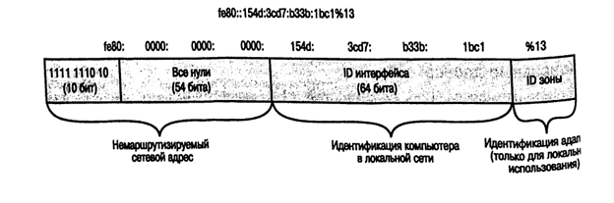
Протокол ARP
Структура канального IPv6-адреса
Notes:
.

Slide 37
Протокол ARP
Уникальные локальные адреса
(Unique Local Address, ULA)
аналогичны частным адресам в IPv4
маршрутизируются между подсетями в частной сети и не маршрутизируются в Интернете
позволяют создавать комплексные внутренние сети без выделения пространства публичных адресов
начинаются с fd
Например: fd65:9abf:efb0:0001::0002

Slide 38
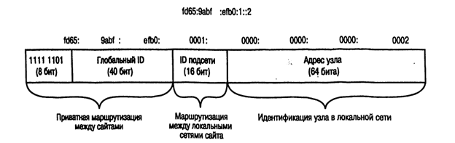
Протокол ARP
Notes:
.

Slide 39
Вопрос 8
Символьные адреса
Используются в любых типах сетей
Обычно несут смысловую нагрузку
В крупных сетях могут иметь сложную иерархическую структуру

Slide 40
Протокол ARP
Примеры символьных адресов
UNC (Universal Naming Convention)- формат записи имен.
Структура имени:
\\имя_компьютера\имя_общего_ресурса\путь\имя_файла
Например: \\pvt-server\ДП2019\Правила_оформления.doc
DNS (Domain Name System)
Например: www.microsoft.com 219-3.povt.fitr.bntu.by
URI (Uniform Resource Identifiers) – универсальный идентификатор ресурса. Примеры URI:
http:// www.microsoft.com
ftp://ftp.ncsa.uiuc.edu/Mac/Mosaic
news: msnews.microsoft.com
http://www.globalknowledge.net:80/training/generic.asp?pageid=1078

